Slide 1


JavaScript进阶
--- 标准内置对象1（构造器）

Slide 2
内容提纲
Number
Boolean
String
Function
Object
Date

Slide 3
内容提纲
Number
Boolean
String
Function
Object
Date

Slide 4
Number
.e-5 表示多少？
怎么表示 8 进制？怎么转换进制？
如何将字符串转换成数值或整数？十六进制又怎么处理？
parseInt(0x12, 16) 的返回值是多少？是0x12吗？
Number.MAX_VALUE 为最大数值，(new Number(12)).MAX_VALUE 是多少？
JavaScript 中如何进行四舍五入? 如果保留 3 位小数的精度？

Slide 5
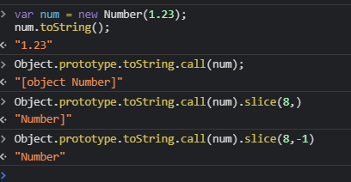
Number
Number 包装对象
当访问 Number 基本数据类型属性或方法时创建临时包装对象，访问的都是对象中的属性或方法
访问对象属性时，首先访问自身属性，访问不到时，则会在原型链上寻找对应的属性和方法
typeof
constructor
instanceof
toString

Slide 6
https://developer.mozilla.org/zh-CN/docs/Web/JavaScript/Reference/Global_Objects/Number
Number
原型方法
Number.prototype.toFixed(...)
Number.prototype.toPrecision(...)
Number.prototype.toString(...)
Number.prototype.toExponential(...)
静态属性
Number.MAX_VALUE Number.MIN_VALUE
Number.NaN Number.NEGATIVE_INFINITY
Number.POSITIVE_INFINITY

Slide 7
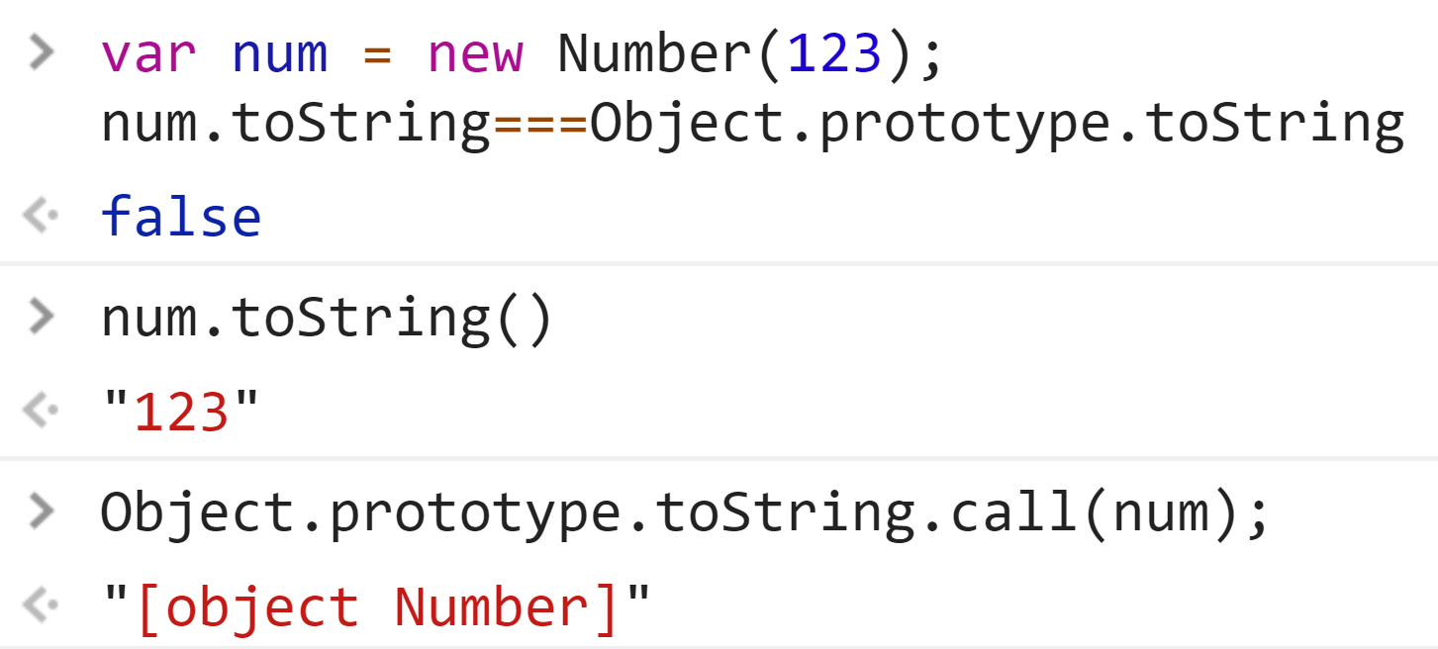
Number

Slide 8
内容提纲
Number
Boolean
String
Function
Object
Date

Slide 9
Boolean
Boolean 包装对象
当访问 Boolean 基本数据类型属性或方法时创建临时包装对象，访问的都是对象中的属性或方法
访问对象属性时，首先访问自身属性，访问不到时，则会在原型链上寻找对应的属性和方法

Slide 10
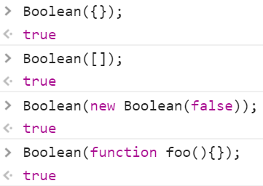
https://developer.mozilla.org/zh-CN/docs/Web/JavaScript/Reference/Global_Objects/Boolean/toString
Boolean
所有对象都是真值

Slide 11
内容提纲
Number
Boolean
String
Function
Object
Date

Slide 12
字符串方法
关于 JavaScript 中的字符串：
① 字符串变量是由双引号或单引号来声明。
② 字符串是不可更改的，故字符串的方法返回的都是全新的字符串，没有改变原始字符串。
③ 字符串的方法书写符合小驼峰命名法。
功能 | 字符串
长度 | length
获取指定内容的位置 | indexOf(value)
获取指定位置的内容 | charAt(i) str[i]
子串获取（提取） | slice(start,end)
转换为数组 | split(separator)
添加内容 | + 拼接符号
删除内容
循环遍历 | for
其他 | toUpperCase() toLowerCase()

Slide 13
String
String 包装对象
当访问 String 基本数据类型属性或方法时创建临时包装对象，访问的都是对象中的属性或方法
访问对象属性时，首先访问自身属性，访问不到时，则会在原型链上寻找对应的属性和方法

Slide 14
https://developer.mozilla.org/zh-CN/docs/Web/JavaScript/Reference/Global_Objects/String/toString
String
静态方法
String.fromCharCode(97,98,99);
原型方法
String.prototype.trim( );
String.prototype.concat(str1?,str2?);
String.prototype.toLowerCase( ); String.prototype.toLocaleLowerCase( );
String.prototype.toUpperCase( ); String.prototype.toLocaleUpperCase( );
String.prototype.indexOf(searchingString,position?);
String.prototype.lastIndexOf(searchingString,position?);

Slide 15
String
原型方法
String.prototype.search(regexp);
String.prototype.match(regexp);
String.prototype.replace(regexp);

Slide 16
内容提纲
Number
Boolean
String
Function
Object
Date

Slide 17
Function
函数定义
通过函数声明的形式来定义
通过函数表达式的形式来定义
通过 Function 构造函数实例化的形式来定义
函数调用
作为函数直接调用
作为对象方法调用
作为构造函数调用
通过 call/apply 间接调用

Slide 18
Function
静态属性
Function.name
原型方法
Function.prototype.apply()
Function.prototype.bind()
Function.prototype.call()
Function.prototype.toString()

Slide 19
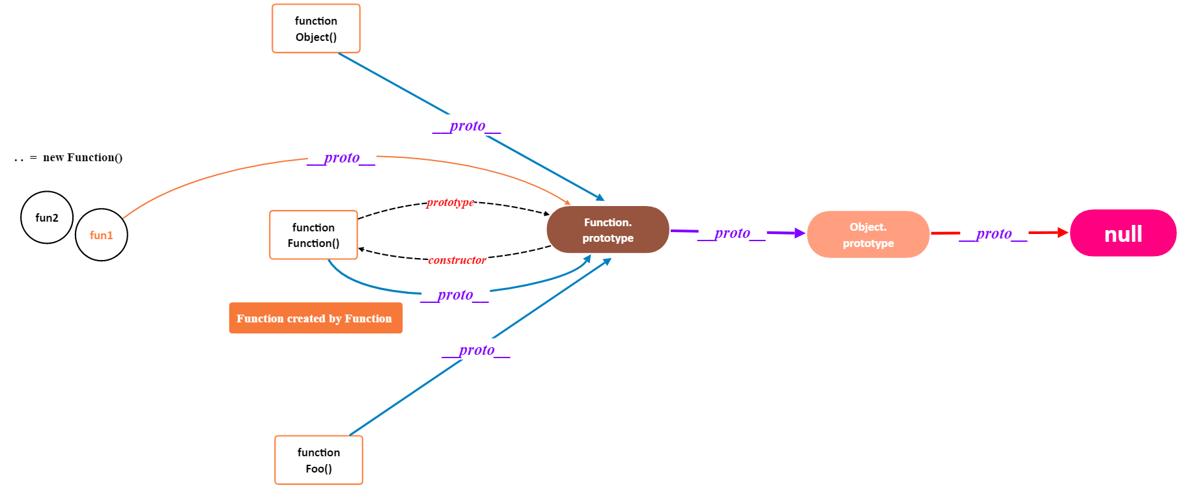
Function
Function 原型链

Slide 20
内容提纲
Number
Boolean
String
Function
Object
Date

Slide 21
Object
静态方法
Object.create()
Object.defineProperties()
Object.defineProperty()
Object.getOwnPropertyDescriptor()
Object.getOwnPropertyDescriptors()
Object.getOwnPropertyNames()
Object.getPrototypeOf()
Object.setPrototypeOf()

Slide 22
Object
原型方法
Object.prototype.hasOwnProperty()
Object.prototype.isPrototypeOf()
Object.prototype.propertyIsEnumerable()
Object.prototype.toString()
Object.prototype.valueOf()

Slide 23
内容提纲
Number
Boolean
String
Function
Object
Date

Slide 24
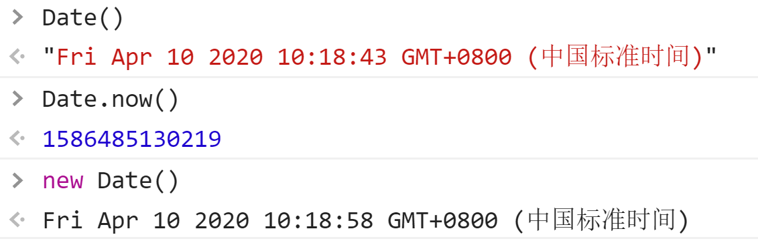
https://developer.mozilla.org/zh-CN/docs/Web/JavaScript/Reference/Global_Objects/Date
Date
Date 提供了解析、管理和展示时间的功能
Date 对象基于1970年1月1日（世界标准时间）起的毫秒数
以常规函数调用时（即不加 new 操作符）将会返回一个字符串，而不是一个日期对象，通过new调用，返回的是Date对象
Date 对象没有字面量格式

Slide 25
Date时间戳
时间戳(timestamp)
时间戳是指格林尼治时间1970年01月01日00时00分00秒(北京时间1970年01月01日08时00分00秒)起至现在的总毫秒数
时间转换成时间戳
Date.now()
(new Date()).getTime()
时间戳转换成时间
new Date(timestamp)

Slide 26

创建Date对象及日期的格式
通过构造函数创建Date对象的4种形式 new Date(year,month,date?,hours?,minutes?,seconds?,milliseconds?) //注意起始索引 new Date(dateTimeStr) //参数为字符串类型，注意格式，参见日期格式 new Date(timeValue) //参数为数字类型，以毫秒为单位的时间戳 new Date( ) //返回当前时间
1.html

Slide 27
Date相关的方法
Date构造器方法（静态方法）
Date.now()
Date.parse() //转成毫秒，从1970年1月1日 00:00:00开始计算
原型方法
Date.prototype.get<Unit>( )
Date.prototype.set<Unit>( )
Date.prototype.toLocalTimeString( )
Date.prototype.toString( )
Date.prototype.toLocalString( )
2.html

Slide 28
日期和时间格式
JS中的时间复合ISO8601扩展格式标准
日期格式 YYYY-MM-DD 、 YYYY-MM 、 YY
时间格式，注意：不同宿主环境下可能存在差异 THH:mm:ss.sss、THH:mm:ss.sssZ 、THH:mm:ss、THH:mm:ssZ、THH:mm、THH:mmZ
完整的日期时间格式 YYYY-MM-DDTHH:mm:ss.sssZ
时间比较与运算（转换为毫秒后进行比较和运算）
（T代表时间、Z代表时区信息）
3.html

Slide 29
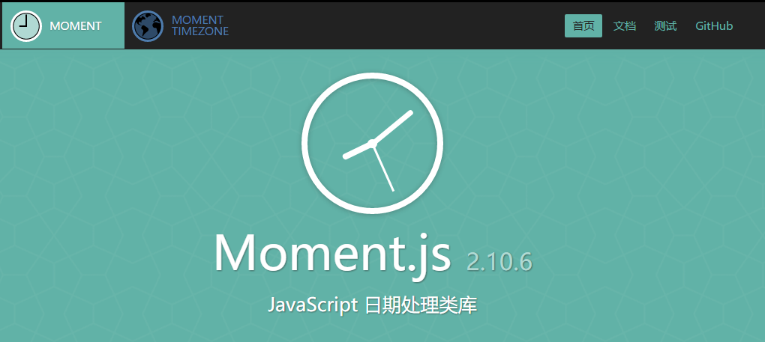
Date
时间戳格式不容易看懂，如何将其转换为熟悉的时间格式？
日期处理插件 Moment.js：http://momentjs.cn/
4.html

Slide 30
总结
构造器的原型链
构造器的静态属性
构造器的原型方法
时间戳概念

Slide 31
任务
阅读书籍
《深入理解JavaScript》第 10/11/12/15/20 章
总结相关知识点
上传总结到 javascript-advanced-summary 仓库

Slide 32

Thank You！

